Slide 1
* ЗДОРОВЬЕ
* ЗДОРОВЬЕСБЕРЕЖЕНИЕ
* ЗОЖ

Slide 2
По определению специалистов Всемирной организации здравоохранения (ВОЗ)
ЗДОРОВЬЕ — это состояние полного физического, духовного и социального благополучия, а не только отсутствие болезни и физических дефектов.

Slide 3
Здоровьесбережение –
это активность людей, направленная на улучшение и сохранение здоровья, а также согласованность и единство всех уровней жизнедеятельности человека.

Slide 4
Здоровый образ жизни —
это система разумного поведения человека (умеренность во всем, оптимальный двигательный режим, закаливание, правильное питание, рациональный режим жизни и отказ от вредных привычек) .

Slide 5
Точечный массаж головы и лица полезен любому человеку, независимо от пола и возраста. На его проведение вам потребуется не более 5 минут, и буквально сразу же вы почувствуете мгновенный прилив бодрости, усталость как рукой снимет.
Кроме того, массаж биологически активных точек лица и головы оказывает лечебное воздействие на нервную систему и различные органы нашего тела.

Slide 6
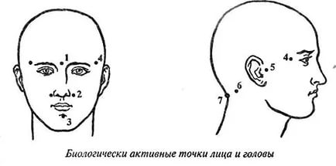

Slide 7
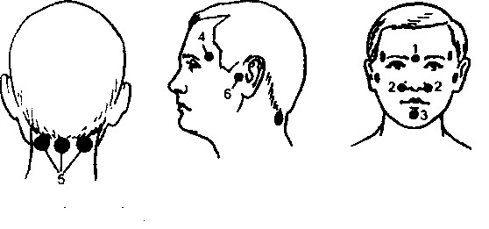

Slide 8
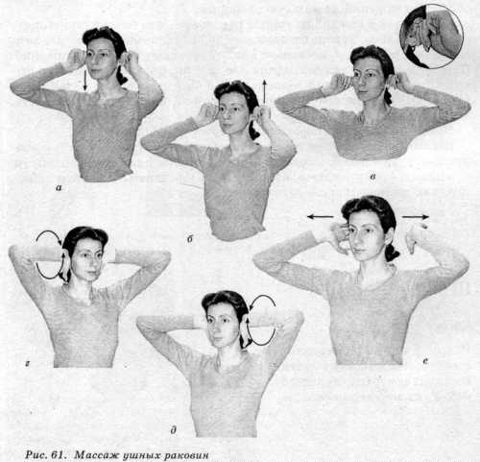

Slide 9
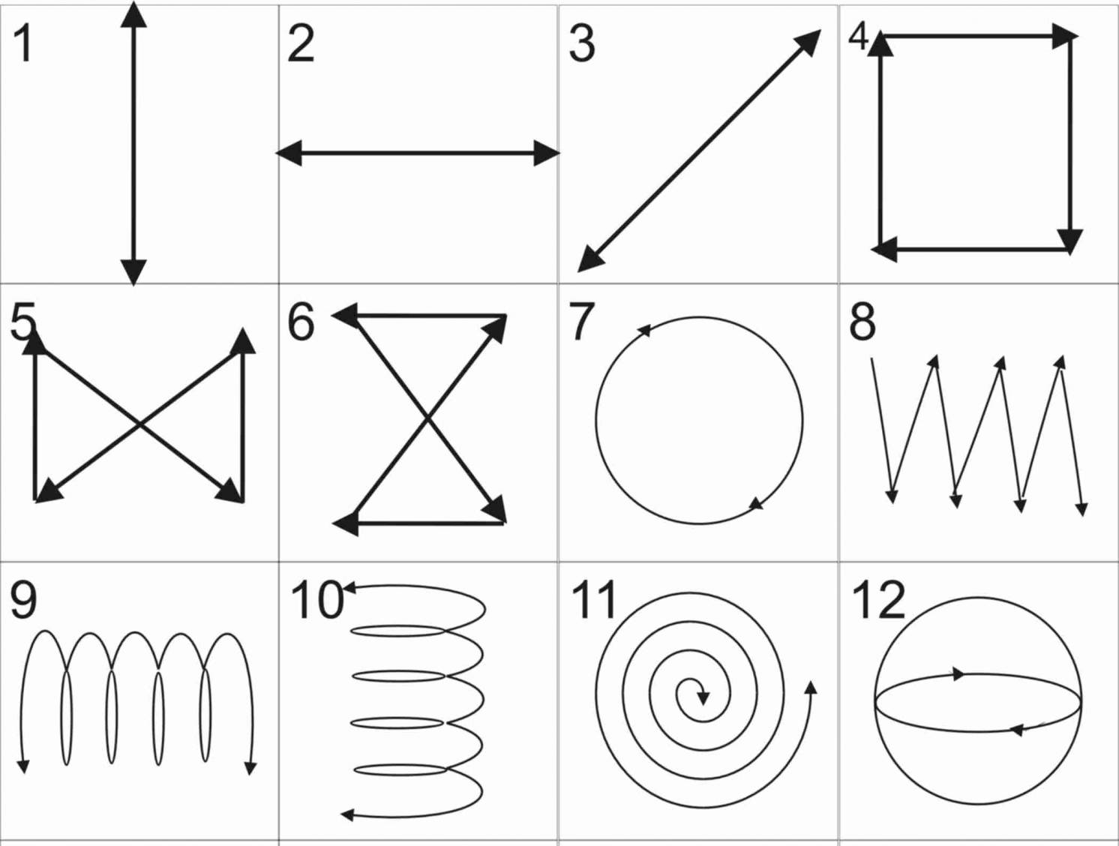

Slide 10
Классическая музыка
1. Стимулирует умственную деятельность.
2. Лечит синдром хронической усталости.
3. Снимает неврозы, раздражительность.
4. Для общего успокоения, удовлетворения.
5. Для поднятия жизненного тонуса, улучшения самочувствия,
настроения, активности, творческой энергии.
6. Избавляет от неврозов и раздражительности.
7. Снимает боль, эмоциональное напряжение.

Slide 11
• Шуберт «Аве Мария» -
для общего успокоения;
• Хачатурян Сюита «Маскарад»- снимает боль, эмоциональное напряжение;
• Демис Руссос, Сара Брайтман, Э. Хампердинк - для поднятия жизненного тонуса, улучшения самочувствия, настроения, активности, творческой энергии

Slide 12
Здоровьесбережение –
это активность людей, направленная на улучшение и сохранение здоровья, а также согласованность и единство всех уровней жизнедеятельности человека.

Slide 13


Будьте ЗДОРОВЫ!!!

